Slide 1
‘학습 정보 이썬’ 보고서

Slide 2





보고서
배경 및 기획 의도
목표 및 과정
데이터 분석 결과
프로토타입 & 실행영상
한계점, 발전방안
기획하게 된 배경에 대해
‘문제점‘ 기준으로
탐구한다.
목표를 확인하고,
그 과정을 2개로
나눠 본다.
데이터 3개를 가지고
결과를 예측하고
분석한다.
프로그램 기획 단계에서
프로토타입을 미리
만들어본다.
프로그램 실행 영상 본다.

Slide 3



보고서
초등학교, 중학교, 고등학교의 학습은 일관적으로 수업에 대한 방향성이 정해져 있습니다.
그래서 학원이나 학교 선생님께서 제공해주는 수업을 기반으로 학습을 하였습니다.
대학교를 비롯하여, 그 이후의 학습은 자기 주도적으로 원하는 바를 선택해서 배울 수 있습니다.
이러한 학습의 자유는 선택권과 해방감을 주었지만,
무엇을 배워야할지, 어디서 배워야할지, 정보를 얻는 것에 대한 막막함 또한 주었습니다.
학원을 다니기에는 진로가 명확하지 않은 상태라 비용과 시간에 대한 부담도 느껴졌습니다.
조원들과 이야기를 나누어 보니 모두 같은 고민을 하고 있었습니다.
따라서, 무엇을 배워야 할지에 대한 ‘정보 접근성의 문제’ 와 ‘시간과 비용에 대한 부담감’으로
무료 강좌에 대한 정보를 정리한 프로그램의 필요성을 느끼게 되어,
저희와 비슷한 고민을 가진 사람들에 대한 분석을 하고, 무료 인터넷 강좌 정보 탐색 프로그램 제작 (학습 정보 이썬)을 기획하게 되었습니다.
* 앱 이름은 파이썬 언어의 이름을 따서 ‘학습 정보 이썬’으로 하였습니다.
1. 배경 및 기획 의도

Slide 4


보고서
2. 목표 및 과정
목표 : 학습 정보 찾기에 어려움을 해소하기 위해, 무료 온라인 학습 정보 제공 안내 앱을 제작하는 것.
과정
‘평생 학습’관련 데이터 분석 * 평생학습 : 형식이나 목적에 무관히 개인의 생애에 걸친 다양한 학습 ‘KOSIS(국가통계포털)’에서 제공해주는 학습 관련 데이터들 – https://kosis.kr/index/index.do ① 평생학습 정보접근성 ② 평생학습 불참요인 or 중도 포기 요인 ③ 학습매체 및 학습방법 선호도
프로그램 제작 서울 열린데이터 광장의 서울시 평생학습 포털 사이버 강의 정보 - https://data.seoul.go.kr/dataList/OA-2562/S/1/datasetView.do?tab=S 위의 Open API를 통해 Json 데이터를 실시간으로 받아오는 것을 이용해 배우고 싶은 분야를 검색해 강의 종류, 강의 전담 기관, 수강신청 날짜, 수업 시작 날짜를 한 눈에 파악하는 프로그램(학습 정보 이썬) 만들기

Slide 5
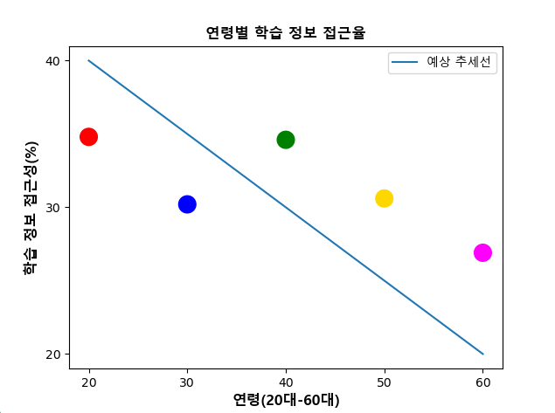
보고서
3. 데이터 분석 결과1 – 평생학습 정보접근성
예상 결과 - 정보 자체를 몰라서 접근하지 못하는 사람들이 많을 것이다.
- 연령대가 증가할 수록 정보 접근성이 떨어질 것이다.
실제 결과
- 전체적으로 50%도 안되는 정보 접근성을 가지고 있다. 예상한 바와 같이, 어디서 어떤 학습을 배울 수 있는 지 정보 자체를 몰라서 접근하지 못하는 사람들이 많다.
- 40대~60대에는 연령 증가에 따른 정보 접근성의 감소가 있지만, 40대는 20대와 비슷한 정보력을 가지고 30대가 오히려 떨어진다.

Slide 6
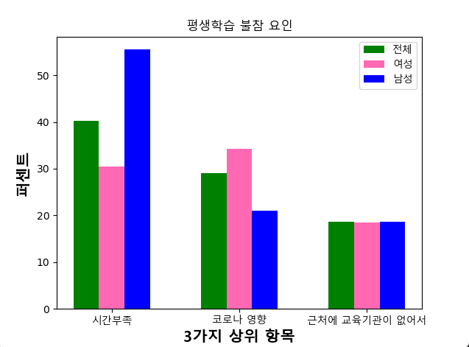
보고서
3. 데이터 분석 결과2 – 평생학습 불참요인 or 중도 포기 요인
예상 결과 - ‘시간 부족’과 ‘금전적 문제’로 학습이 부담되어 포기하는 사람이 많을 것이다.
실제 결과
전체 종합 결과와 남성의 경우 ‘시간 부족＇이 학습 불참 및 포기에 가장 큰 요인이었다.
여성의 경우 ‘코로나 영향＇이 가장 큰 이유였다.
금전적 부담은 상위 3개의 이유에 포함되지 않았다.
근처에 적절한 교육기관이 없다는 이유가 top3이다.

Slide 7
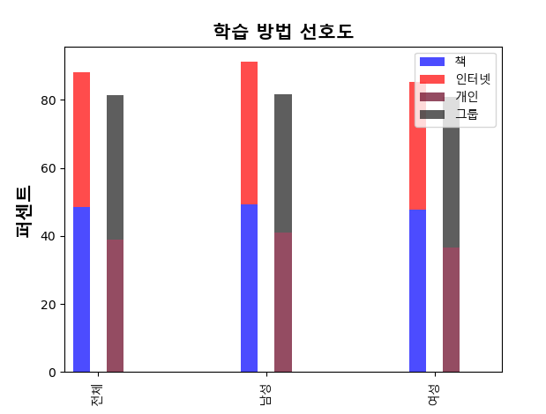
보고서
3. 데이터 분석 결과3 – 학습매체 및 학습방법 선호도
예상 결과 - 시간을 아끼기 위해 인터넷 강의를 선호할 것이다.
- 그룹 학습 보다는 개인학습을 선호할 것이다.
실제 결과
책과 인터넷 모두 비슷한 선호도를 보였다.
그룹 학습과 개인학습의 선호도가 비슷했다.
=> 이 두 결과는 아마 50-70대가 포함되어 그런 것이라 예상된다.

Slide 8
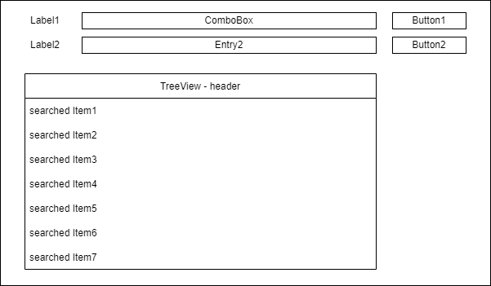
보고서
4. 프로토타입 및 실행영상 - 1
수업 중 학습한 Python의 tkinter 라이브러리를 이용해서 만들 예정입니다.
Label1 : 강의 카테고리
ComboBox : 강의 카테고리를 list로 나누어 comboBox로 나눠 사용자가 선택
Button1 : 카테고리로 검색하기
Label2 : 강의명
Entry2 : entry로 사용자에게 강의 이름(명확하게 알지 않아도 됨)을 입력받음
Button2 : 강의명으로 검색하기
Button1과 Button2 클릭의 검색 결과는 Treeview의 검색된 Item으로 뜸

Slide 9
보고서
4. 프로토타입 및 실행영상 - 2
https://www.youtube.com/watch?v=ZtGwBCX0AiU

Slide 10
보고서
6. 한계점 및 발전방안
한계점 1) 서울 열린데이터 광장의 ‘서울시 평생학습 포털 사이버 강의 정보’ 에서 주는 JSON 데이터 정보 자체가 부족하다. 2) 부족한 정보(ex. 사이트 주소)에 대한 추가 해결 방안으로 ‘크롤링’을 통해 직접 정보를 긁어오기 어려움. -> 고정된 페이지가 없는 상태에서, 프로그램 백그라운드에서 ‘동적 크롤링＇을 해야하므로 로딩 시간에 대한 비용이 큼 + 사이트에 따라 크롤링은 불법일 수 있음
발전방안 1) ‘서울시 평삭학습 포털 사이버 강의 정보’를 제공하는 제공처에 해당 강의를 여는 사이트의 주소 등 추가 정보 요청 2) 사이트에 대한 정보라도 따로 ‘엑셀로 추출’해서 저장할 수 있도록 treeview의 데이터들을 엑셀로 추출하기 버튼을 통해 데이터화

Slide 11
THANK YOU!

